Slide 1
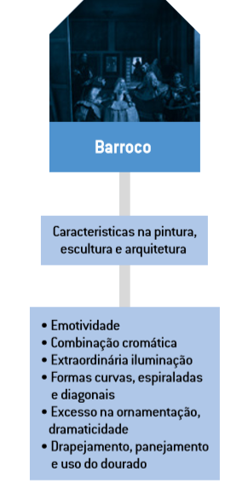
CONTEXTO HISTÓRICO BARROCO
Séc XVIII
Dualidade entre Fé e Razão
Reformas Religiosas e restabelecimento do catolicismo
Emoção Sobrepondo-se a razão
POR QUE O BARROCO EXISTE?
Para minimizar o valores clássicos renascentistas
Estabelecer uma relação religiosa por meio da emoção
Dar novo poder ao valores eclesiásticos

Slide 2
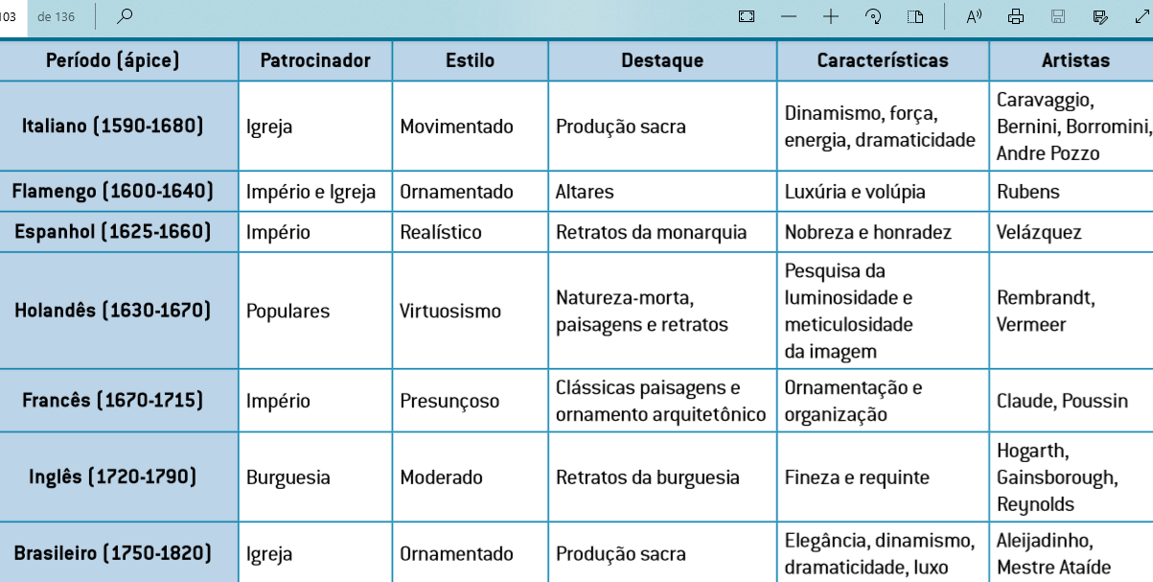
Arte Barroca

Slide 3
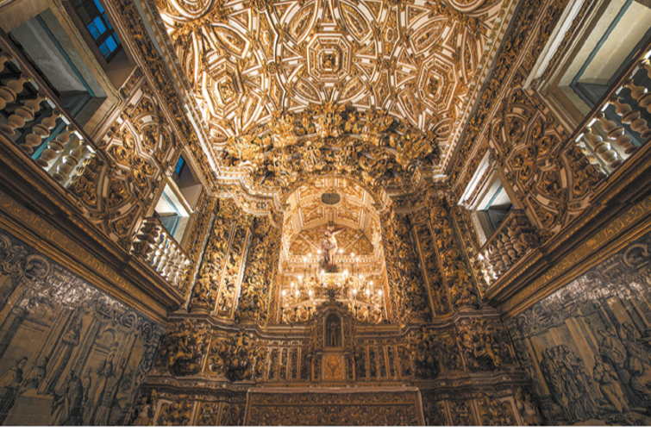
1 – Influência da Missão Francesa
2 – Arte Icônica Sacra
3 – Influência do Ouro
Igreja São Francisco - Salvador

Slide 4
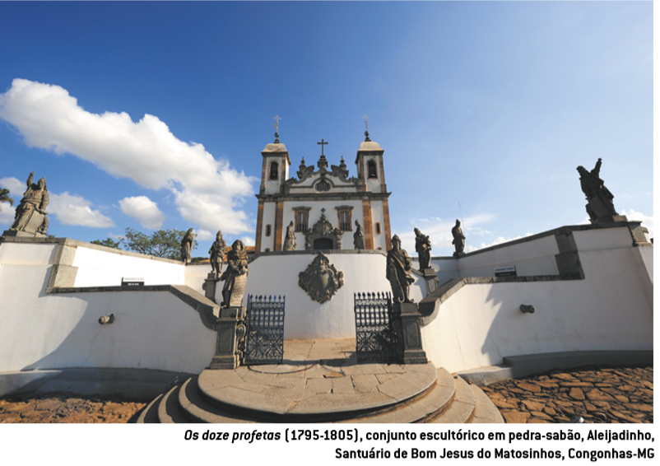
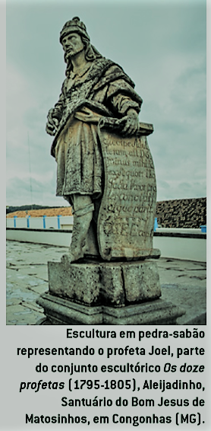
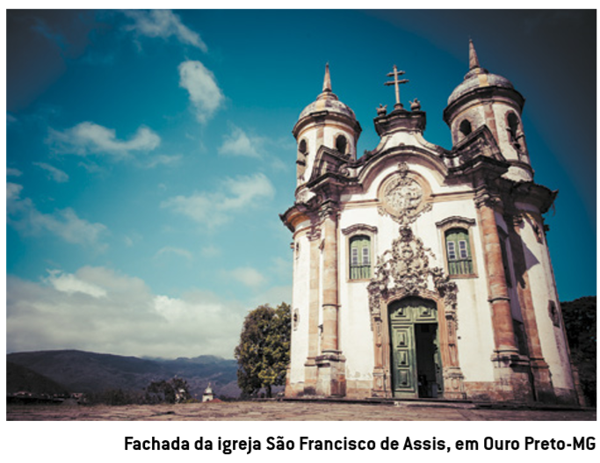
ALEIJADINHO – 1730-1814
(ANTÔNIO FRANCISCO LISBOA)
- Arte Sacra – expressões populares
- Pedra-Sabão

Slide 5
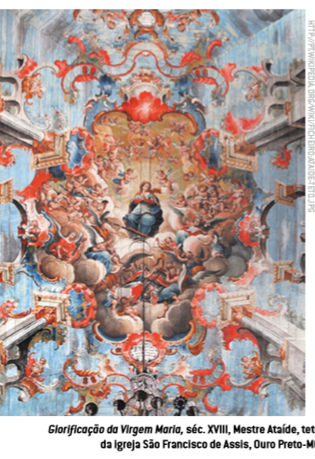
MESTRE ATAÍDE
1 – Madona mulata – traços étnicos
2 – Ilusionismo – técnica de perspectiva.

Slide 6
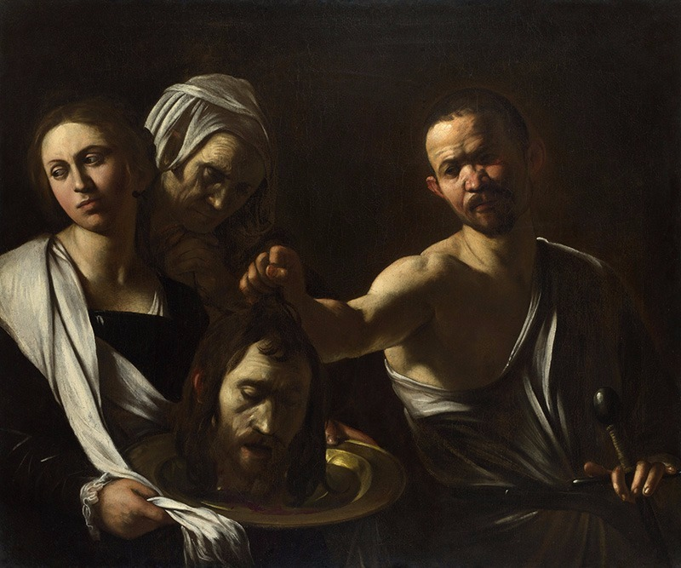
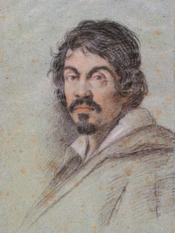
Michelângelo Merisi da Caravaggio (1571-1610)
TENEBRISMO
PONTOS DE INTERESSE
Salome com a cabeça de João - 1606

Slide 7
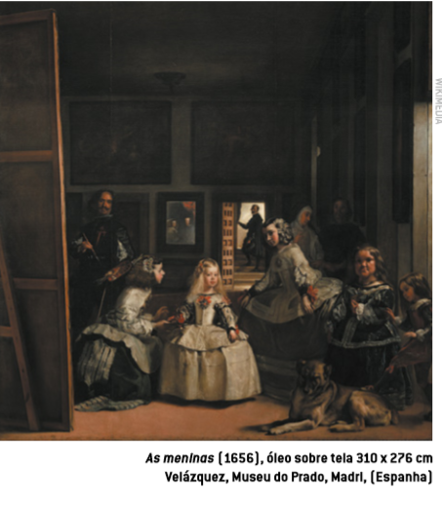
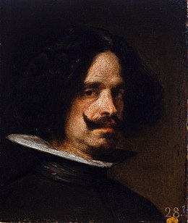
Diego Rodrigues da Silva y Velázquez (1599-1660)
IMPRESSÃO DO MOVIMENTO

Slide 8
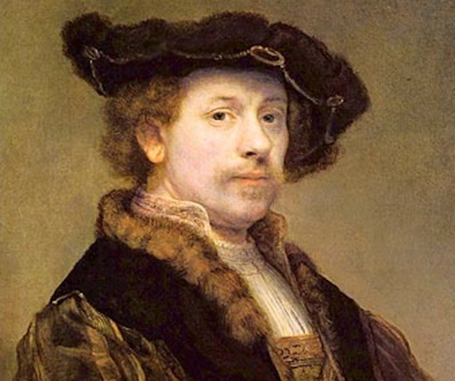
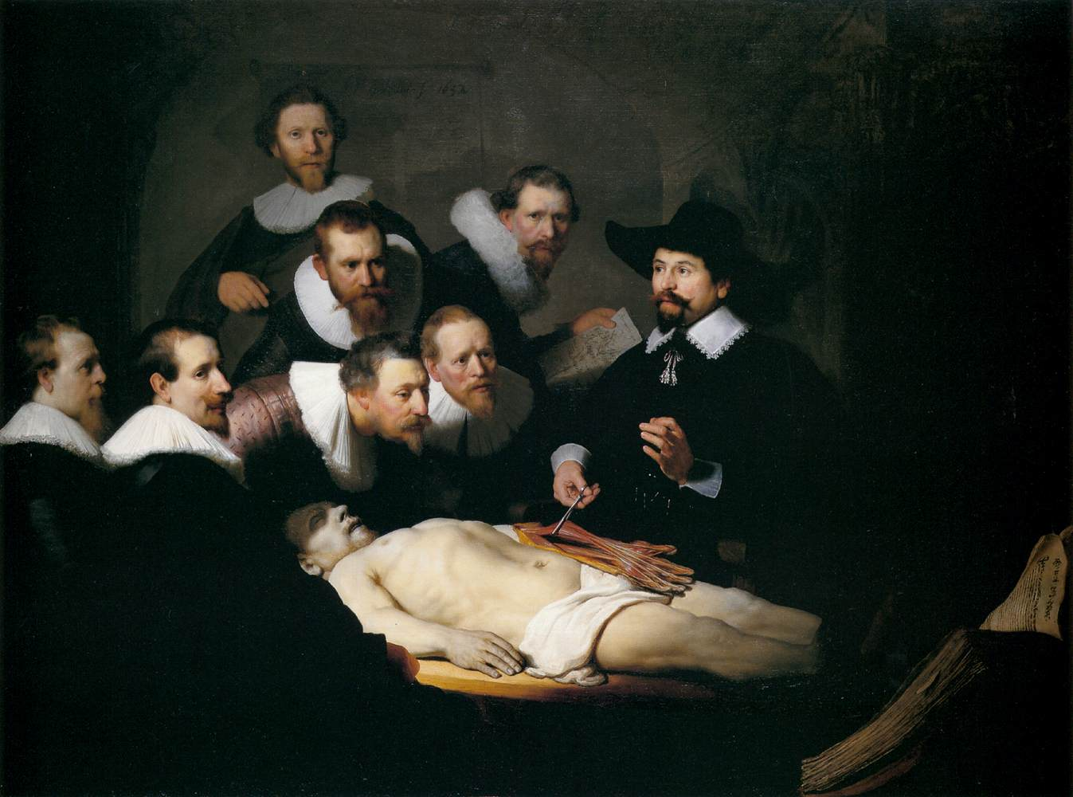
Rembrandt (1606-1669)
A lição de Anatomia do DR. Nicolas Tulp. (1632)

Slide 9
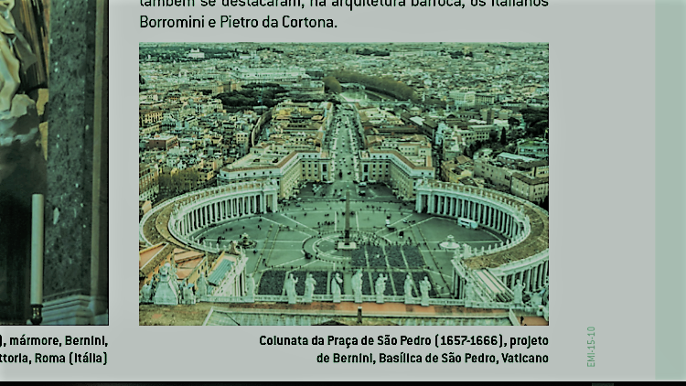
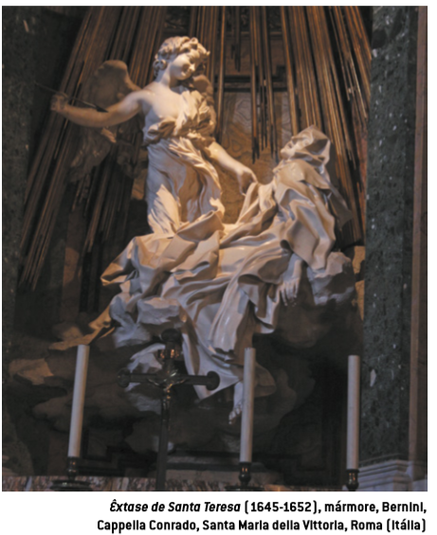
Bernini (1598-1680)
Trompe L’oeil

Slide 10
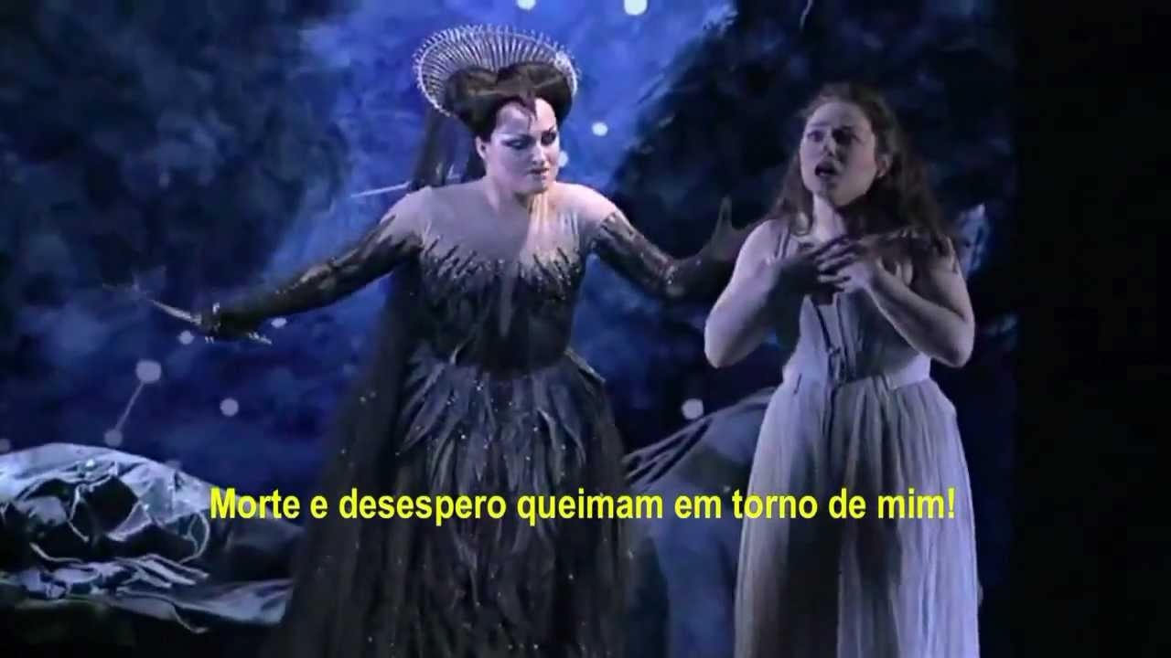
ROCOCÓ
1- CONTEXTO HISTÓRICO
Absolutismo
Aristocracia: sistema nobiliárquico
Transição e patrocínio Burguês (Cultura)
Belle Époque
Iluminismo (Rococó para o Neoclássico)
A Flauta Mágica de Mozart, referência ao Iliminismo

Slide 11
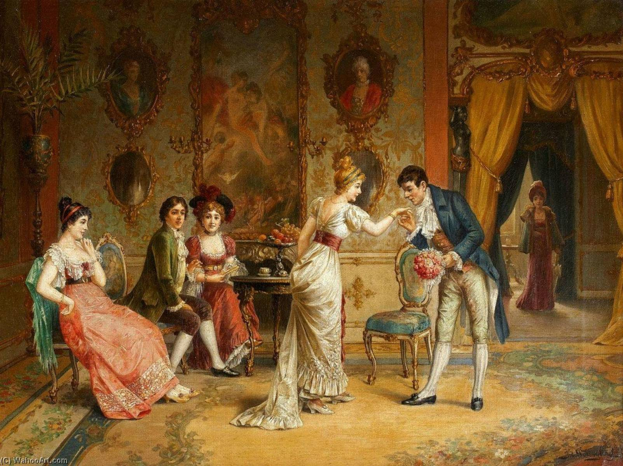
2 – Estilo – proposta estética
Leveza (tons pasteis)
Elegância
Decorativa
Dia-a-dia e Natureza morta
Luz
Bom Gosto
Felicidade Pessoal

Slide 12
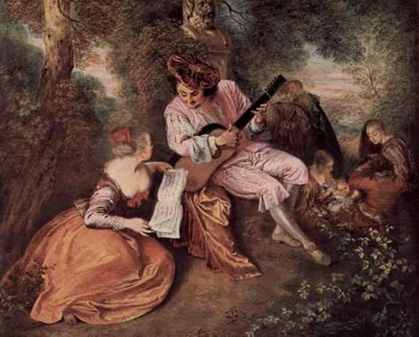
Antoine Watteau – 1684-1721
A escala do amor

Slide 13
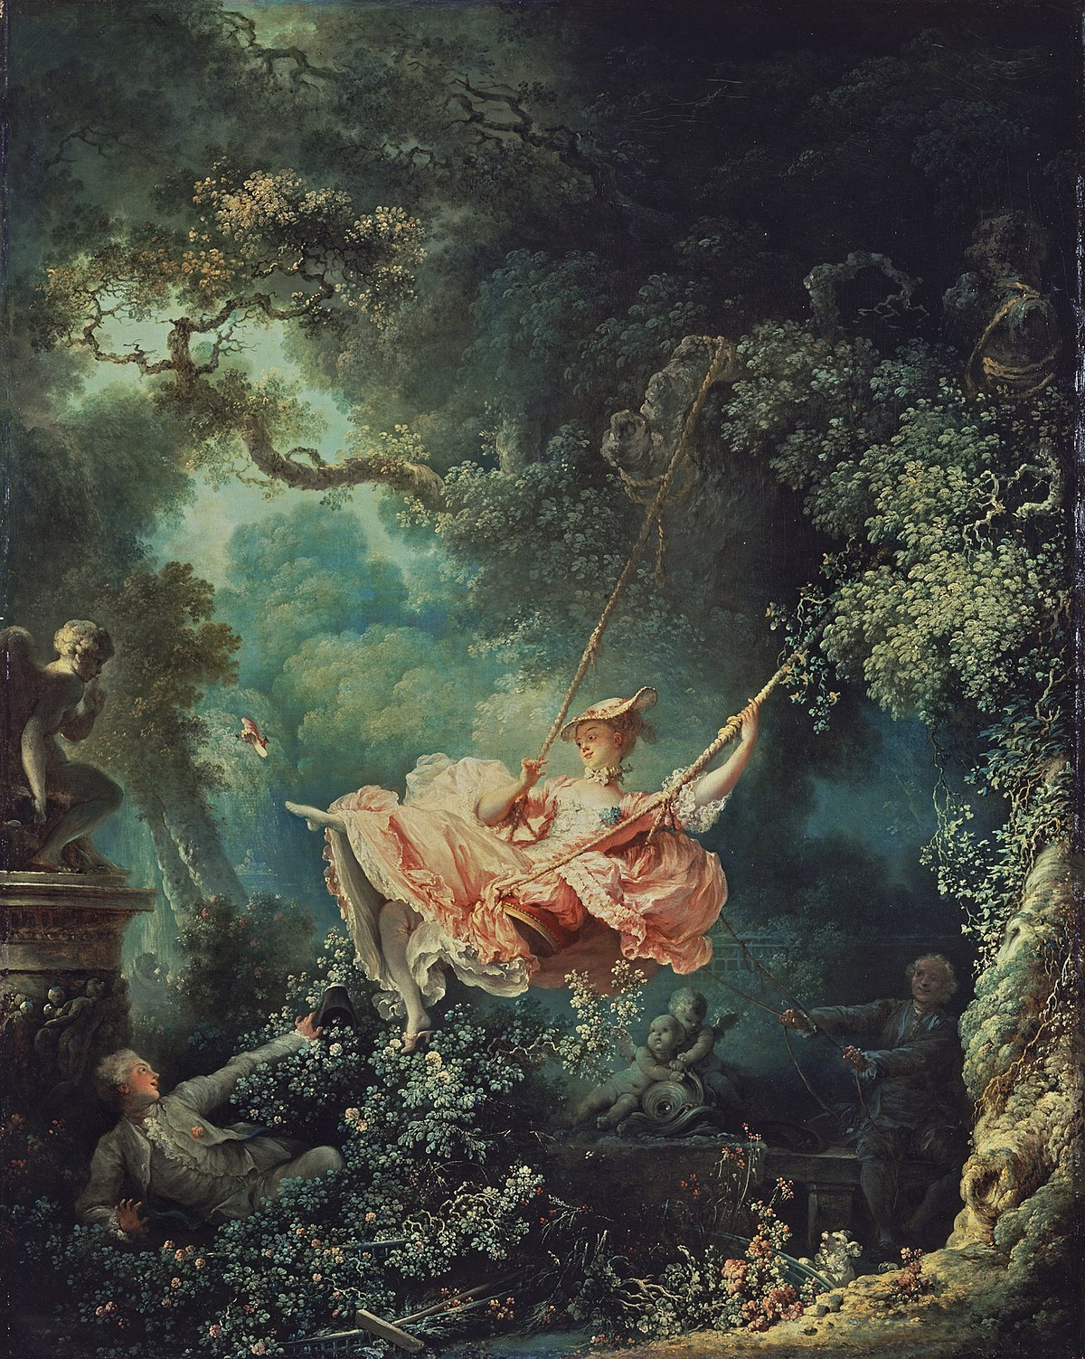
Jean-Honoré Fragonard– 1732-1806
O balanço

Slide 14
Antoine Watteau – 1684-1721

